Slide 1

Workshop sobre o Processo de Atualização
das Norma Regulamentadoras
Atualização das Normas Regulamentadoras
1, 5, 6, 33 e 35

Slide 2

instrutor
Gianfranco Pampalon
Eng. civil e de segurança do trabalho
Auditor Fiscal do Trabalho aposentado
Participou da CNTT da elaboração da NR.35
Professor de pós-graduação eng. de seg. e medicina do trabalho
Publicou manuais sobre o tema de prevenção de acidentes com quedas
Consultor técnico de seg. do trab. Independente e do SECONCI-SP

Slide 3

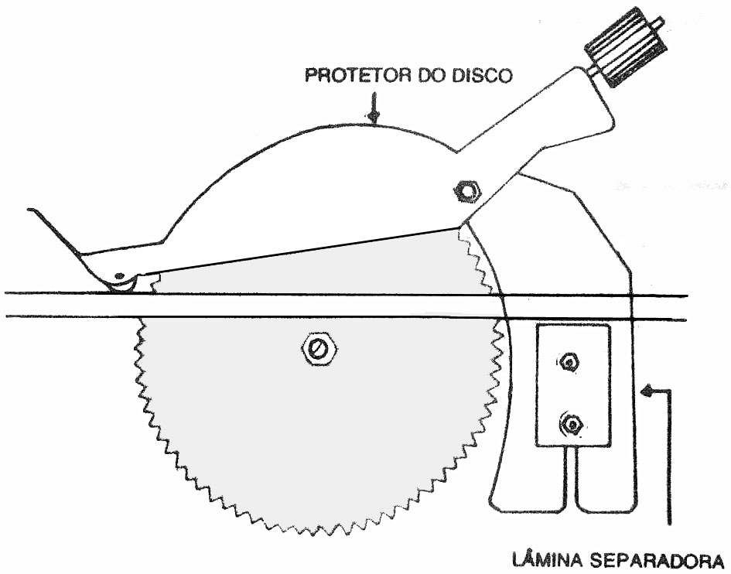
01
Port. MTE Nº 342, de 21/03/2024
Como ficou o item da NR 1 e NR31 direito de recusa :
1.4.3 trabalhador pode interromper suas atividades quando constatar uma situação de trabalho onde, a seu ver, por motivos razoáveis, envolva um GIR p/ a sua vida ou saúde, informando imediatamente ao seu superior hierárquico.

Slide 4
01
Port. MTE Nº 342, de 21/03/2024
1.4.3.1 empregador não pode exigir o retorno dos trabalhadores à atividade até que sejam adotadas medidas corretivas da situação GIR.
1.4.3.2 trabalhador deve ser protegido de consequências injustificadas, em decorrência da interrupção prevista no item 1.4.3.
1.4.3.3 trabalhador deve comunicar, imediatamente, ao seu superior hierárquico as situações de trabalho que envolvam um risco grave e iminente para a sua vida, bem como de terceiros.

Slide 5

01
Port. MTE nº 1.419, de 27/08/2024,
nova Atualização da NR-01
Nova redação do cap. 1.5 GRO e altera o “Anexo I – Termos e Definições.
Estas novas regras entrarão em vigor a partir de 26/05/2025.
2025
2026

Slide 6

01
Revisão do termo “Perigo ou Fator de Risco Ocupacional”:
“Elemento ou situação que, isoladamente ou em combinação, tem o potencial de dar origem a lesões ou agravos à saúde”.

Slide 7
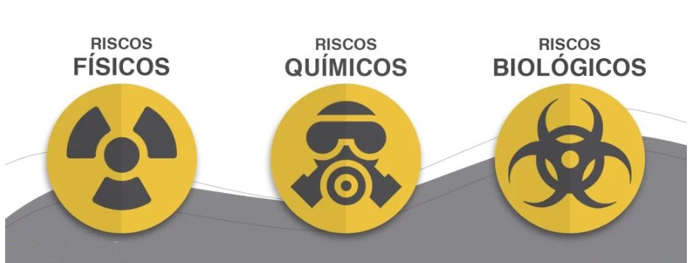
01
¨1.5.4.4.5 probabilidade: base na chance de ocorrência das lesões ou agravos à saúde¨
¨1.5.4.4.5.1 Gradação da probabilidade:considerar o cumprimento de requisitos de NR e legislação aplicável¨.
¨1.5.4.4.5.2 Calcular a probabilidade de perigos físicos, químicos e biológicos: comparar o perfil de exposição ocupacional c/ valores de referência ou outros critérios da NR-09 e a eficácia das medidas de prevenção implementadas¨.

Slide 8
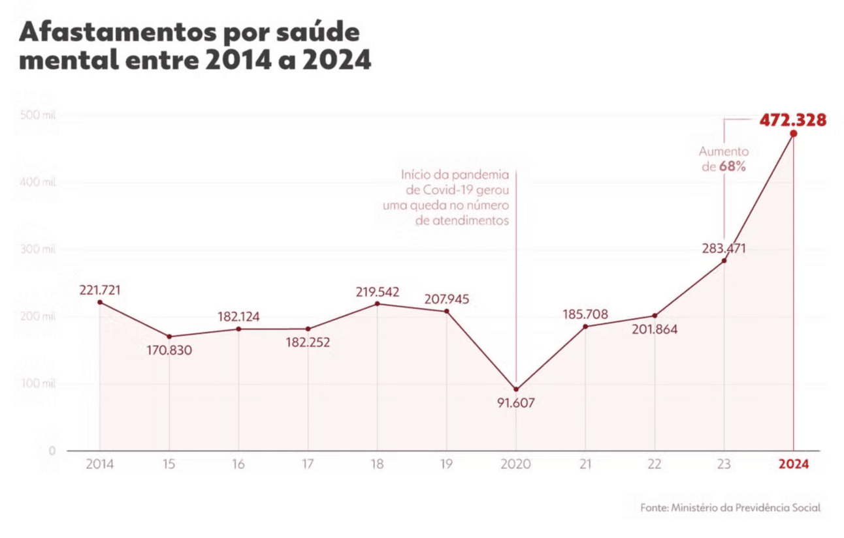
01
Brasil enfrenta crise na saúde mental dos trabalhadores. MPS, 2024 registrou 472.328 afastamentos por transtornos mentais. É a 2ª causa de afastamentos (atrás de problemas de coluna)

Slide 9
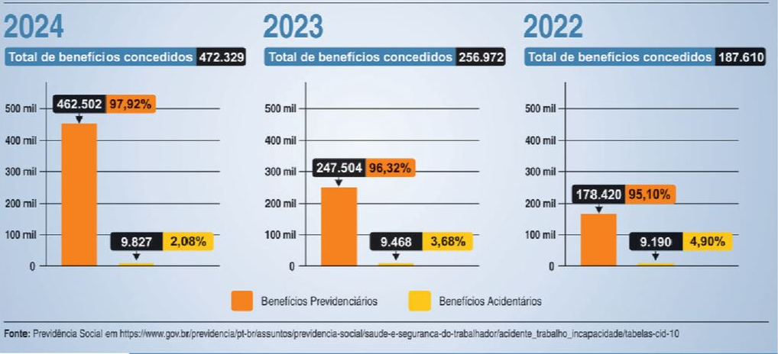
01
Auxilio por incapacidade temporária por transtornos mentais (FOO a F99) CID 10

Slide 10
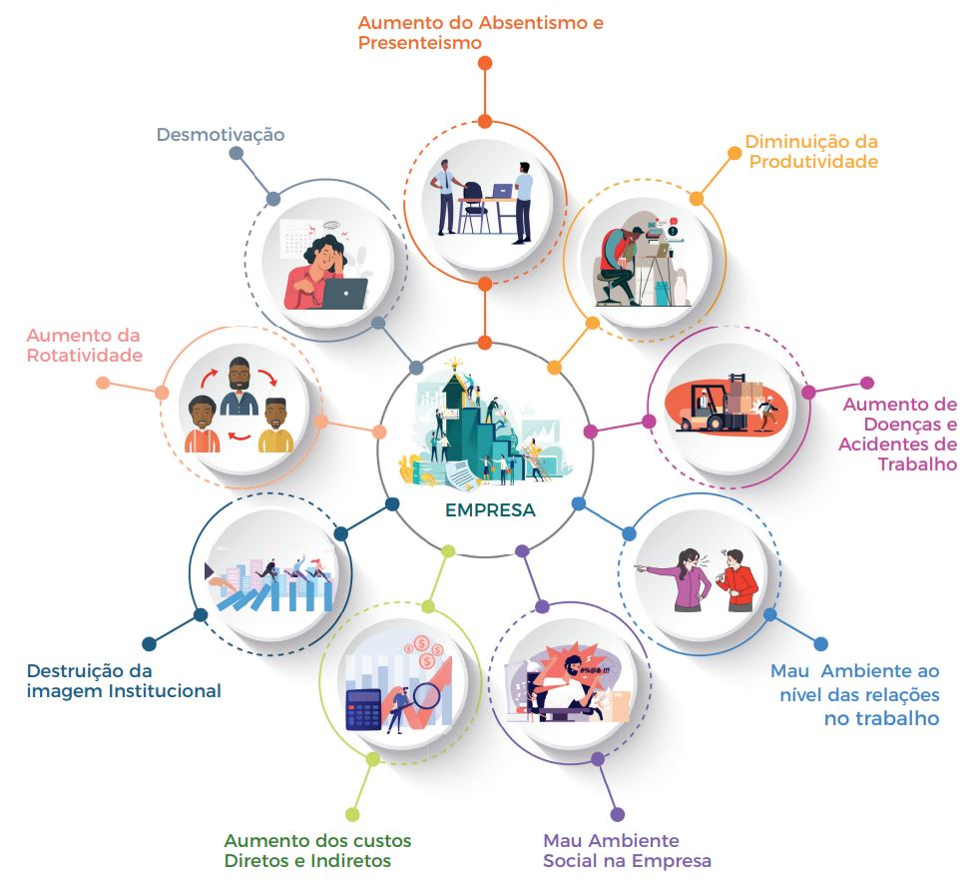
mesmo presente, o trabalhador não se dedica totalmente às suas tarefas.
Consequências p/ a organização por fatores relacionados à saúde mental

Slide 11
Ministério da Saúde
27/11/2023 MS atualiza Lista da LDRT. Apresenta os seguintes agentes e/ou fatores de riscos psicossociais no trabalho:
Síndrome de Burnout (CID Z73.0): esgotamento físico e emocional pelo trabalho.
Transtornos de Ansiedade (CID F41): sobrecarga de trabalho e estresse prolongado.
Depressão Maior (CID F32, F33): ambientes de trabalho desmotivadores e falta de apoio organizacional.
Transtorno de Estresse Pós-Traumático (CID F43.1): exposição a situações de risco ou trauma no ambiente laboral.

Slide 12

01
Organizações: considerar o impacto de fatores relacionados à saúde mental como carga de trabalho excessiva, metas, exigências, Assédio moral e sexual; insegurança no emprego; Ambientes tóxicos, etc
¨1.5.3.1.4 GRO: abranger os riscos dos agentes físicos, químicos, biológicos, de acidentes e os relacionados aos fatores ergonômicos, incluindo fatores de risco psicossociais relacionados ao trabalho¨.

Slide 13

01
¨1.5.4.4.5.3 Para a probabilidade de fatores ergonômicos, incluindo os fatores de riscos psicossociais relacionados ao trabalho, a avaliação de risco deve considerar as exigências da atividade de trabalho e a eficácia das medidas de prevenção implementadas¨.

Slide 14

01
Fatores de Risco Psicossociais relacionados ao trabalho
Opções de avaliação
Observação da atividade de trabalho incluindo o diálogo com o trabalhador;
Utilização de pesquisas padronizadas;
Realização de oficinas com moderador;
Ou combinação dessas.

Slide 15

01
Fatores de Risco Psicossociais relacionados ao trabalho
Se for aplicada uma ferramenta
Esta deve ser adequada ao risco ou circunstância em avaliação;
Selecionar ferramentas cientificamente comprovadas;
Verificar as qualificações, treinamento ou habilidades necessárias a sua aplicação

Slide 16

Programa emprega + Mulheres
Lei nº 17.457/2022 Promover clima sadio e seguro nas empresas, p/ inserção e permanência das mulheres no mercado de trabalho.
¨VI prevenção e combate ao assédio sexual e a outras formas de violência no âmbito do trabalho¨ (racismo, etarismo, preconceito

Slide 17
Fixar procedimentos p/ receber e acompanhar denúncias e aplicar sanções administrativas aos responsáveis diretos e indiretos.
1. Código de conduta
Programa emprega + Mulheres
2. Denúncia
3. Canais Específicos
4. Anonimato e sigilo
Oferecer plataformas acessíveis p/ vítima denunciar com segurança
Canais de comunicação e denúncia adequados às diferentes formas de assédio - acolher com privacidade
e proteção contra retaliações para quem denuncia

Slide 18

01
Importância da liderança
Estudos apontam que o suporte da liderança é o fator mais forte contra o desenvolvimento do burnout

Slide 19
01
Como melhorar o ambiente de trabalho:
Conscientizar e educar lideranças e trabalhadores sobre os gatilhos geradores,
Comitês multidisciplinares,
Pesquisa de clima anônimo,
Reconhecimento e recompensa ao bom desempenho,
Desenvolvimento de carreira,
Civilidade e respeito,
Equilíbrio entre o Trabalho/Vida particular e
Manter ambientes de trabalho saudáveis e respeitosos para todos os empregados.

Slide 20


5
A partir de 21/03/2023 a CIPA passou a ser chamada
Comissão Interna de Prevenção de Acidentes e de Assédio

Slide 21

5
j) trabalho nas suas atividades e práticas.
incluir temas referentes à prevenção e ao combate ao assédio sexual e a outras formas de violência no
CIPA tem por atribuição:

Slide 22
5
Treinamento deve contemplar, no mín.:
a) estudo do ambiente, condições de trabalho e os riscos originados do processo produtivo;
b) noções sobre AT e DO, riscos e suas medidas de prevenção;
c) metodologia de investigação e análise de AT e DO;
d) princípios de higiene do trabalho e de prevenção dos riscos;
e) noções sobre as legislações trabalhista/previdenciária de SST;
f) noções: inclusão de pessoas com deficiência e reabilitados; e
g) organização da CIPA e outros assuntos das suas atribuições.
h) prevenção e combate ao assédio sexual e a outras formas de violência no trabalho."
Foi excluída do treinamento ¨noções sobre a Aids¨.

Slide 23


5
Validade do treinamento: 2 anos - permitida a convalidação do treinamento por diferentes organizações, conforme item 1.7 da NR-1.
Treinamento p/ nomeado ou p/ GR1: integralmente EAD.
Treinamentos realizados há menos de 2 anos, da sua conclusão, poderão ser aproveitados na mesma empresa.
Membro da CIPA integrante do SESMT, dispensado do treinamento

Slide 24
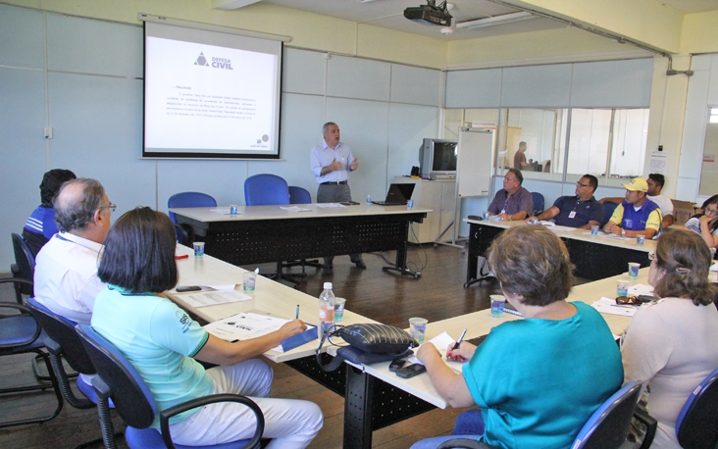

5
Reuniões da CIPA prioritariamente de forma presencial e realizadas na própria organização, podendo ocorrer de forma remota.

Slide 25


5
Reuniões da CIPA: atas assinadas pelos presentes c/ cópias p/ todos os membros da CIPA, podendo ser por meio eletrônico.

Slide 26


5
Informação
Deliberações das reuniões da CIPA devem ser disponibilizadas aos empregados, em quadro de aviso ou por meio eletrônico.

Slide 27
5
Estabelecimento que não se enquadrar no Quadro I e não tiver SESMT, nomeará 1 representante p/ auxiliar na execução das ações de SST.
Se tiver SESMT, não é necessário representante.
MEI, c/ 1 funcionário, dispensado de indicar representante
ME e EPP GR 1 e 2 reuniões ordinárias podem ser bimestrais

Slide 28
5
Treinamento deve ter carga horária mínima de:
GR estabelecimento | Carga horária | Carga horária presencial | Carga horária EAD
1 | 8 | - | Integral 8
2 | 12 | 4 | 8
3 | 16 | 8 | 8
4 | 20 | 8 | 12
O término do contrato de trabalho por prazo determinado não caracteriza dispensa arbitrária ou sem justa causa de empregado eleito da CIPA.

Slide 29
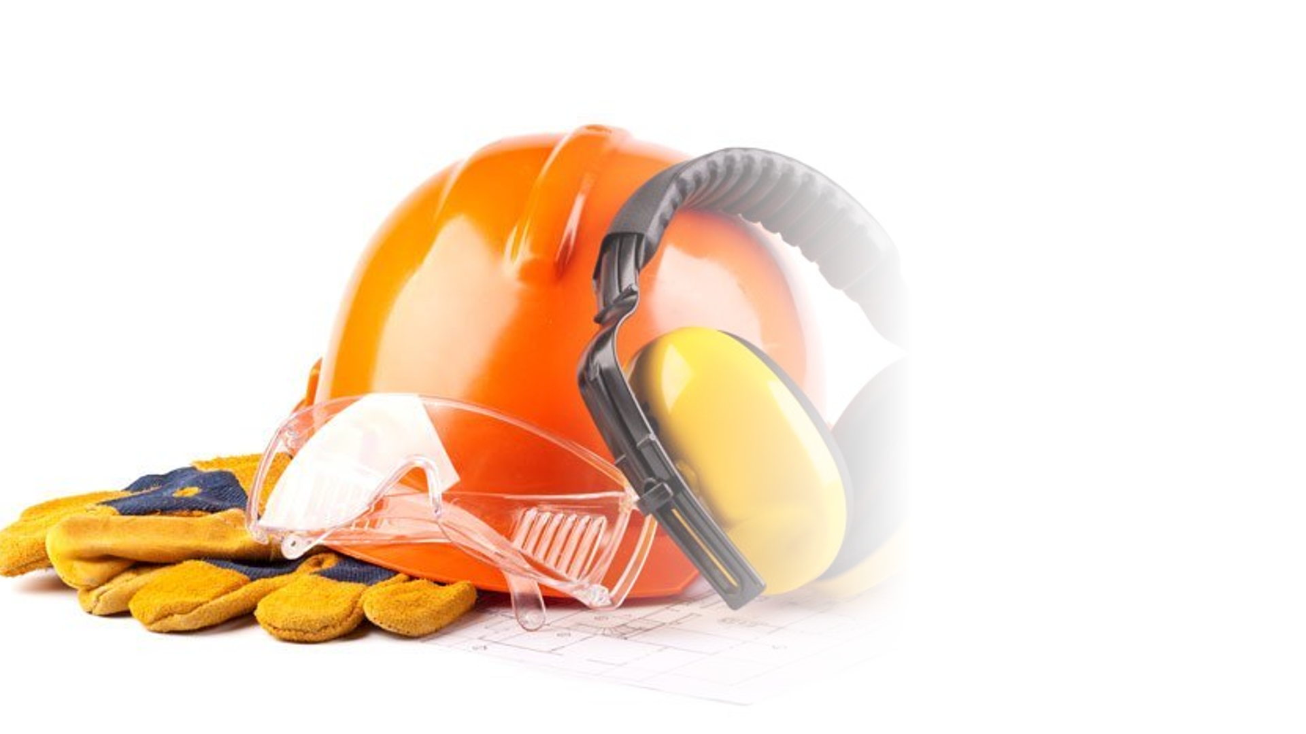
6
Equipamento de Proteção Individual – EPI

Slide 30


Quem recomenda o EPI ?
6
Realizada pela organização c/ participação do SESMT, quando houver, após ouvidos empregados usuários e a CIPA ou nomeado.
6.5.2 A organização deve selecionar os EPI, considerando:
e) exigências estabelecidas em NRs e nos dispositivos legais;
f) a adequação do equipamento ao empregado e o conforto oferecido, segundo avaliação do conjunto de empregados;

Slide 31
Deveres do empregador
6
Adquirir adequado ao risco;
Exigir seu uso;
Fornecer somente o aprovado pelo MTE;
Orientar/treinar o trabalhador sobre o uso adequado, guarda e conservação;
Substituir quando danificado ou extraviado;
Responsabilizar-se pela higienização e manutenção periódica;
Comunicar MTE irregularidades observadas.
Registrar fornecimento com livros, fichas ou sistema eletrônico.
Higienização: remoção de contaminantes que necessitam de cuidados ou procedimentos específicos. Contempla os processos de descontaminação e desinfecção.

Slide 32
Deveres do empregado
6
6.6.1 Cabe ao trabalhador, quanto ao EPI:
usar o fornecido pela organização;
utilizar apenas para a finalidade a que se destina;
responsabilizar-se pela limpeza, guarda e conservação;
comunicar à organização quando extraviado, danificado ou qualquer alteração que o torne impróprio para uso; e
cumprir as determinações da organização sobre o uso adequado.
Limpeza: remoção de sujidades e resíduos de forma manual ou mecânica, utilizando produtos de uso comum, tais como água, detergente, sabão ou sanitizante.

Slide 33
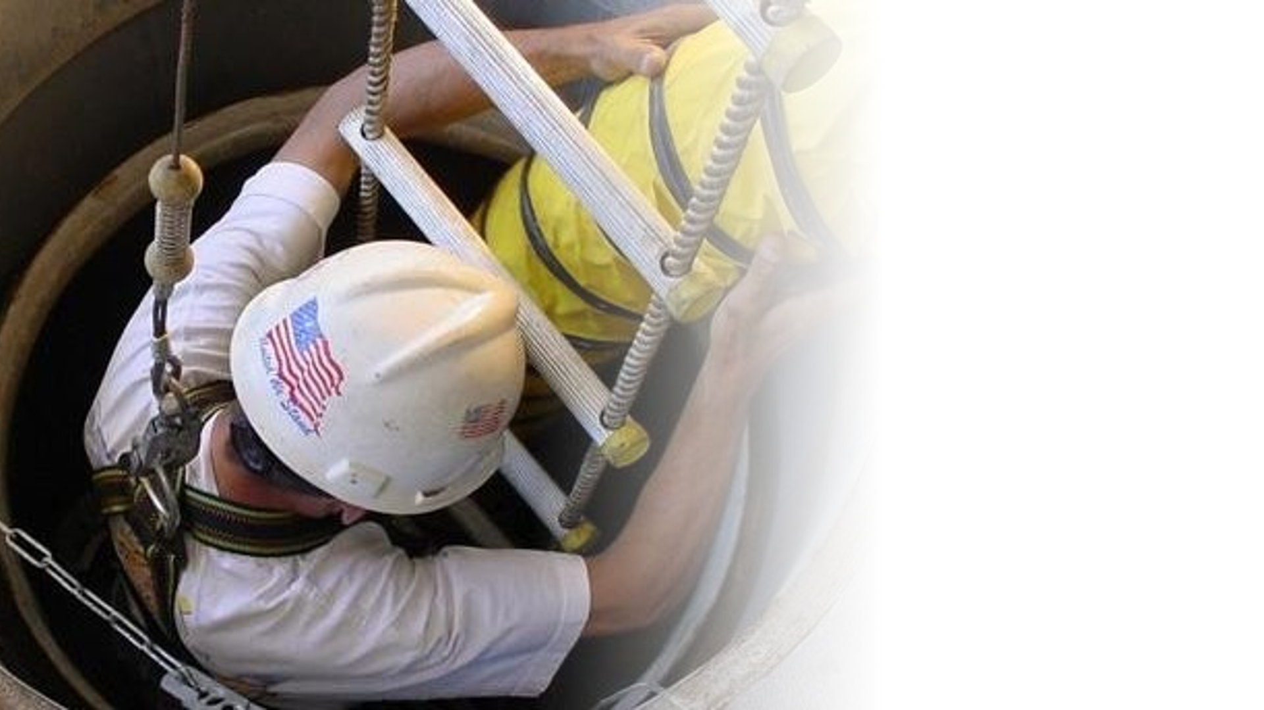
NR.33: ST nos Trabalhos em Espaços Confinados
NR Especial
Entrou em vigor em 03.10.2022
Harmonizada com a NR.1 e demais NRs.

Slide 34



33
Definição de espaço confinado
33.2.2 Considera-se EC qualquer área ou ambiente que atenda simultaneamente aos seguintes requisitos:
não ser projetado para ocupação humana contínua;
b) possuir meios limitados de entrada e saída; e
c) em que exista ou possa existir atmosfera perigosa.

Slide 35



33
Atmosfera perigosa: presentes 1 das seguintes condições:
deficiência ou enriquecimento de oxigênio;
b) presença de contaminantes com potencial de causar danos à saúde do trabalhador; ou
c) seja caracterizada como uma atmosfera explosiva

Slide 36
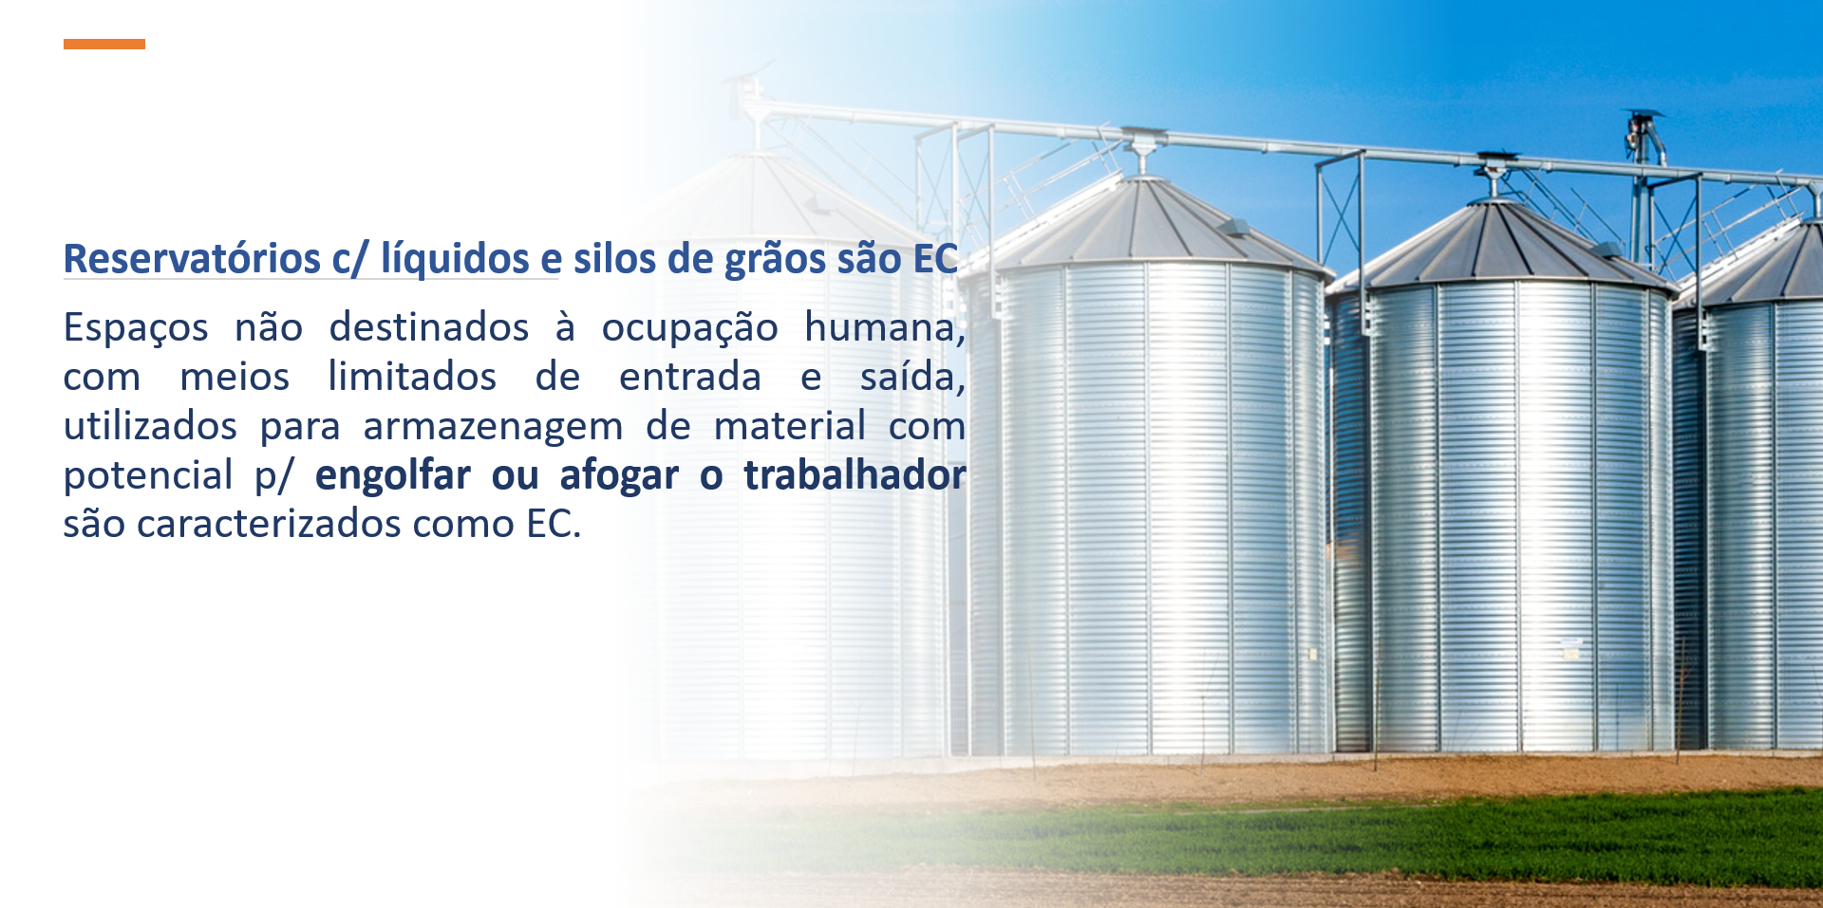
33

Slide 37
33
Cria as competências do responsável técnico do EC.
a) identificar e elaborar o cadastro de EC;
b) adaptar modelo da PET contemplando peculiaridades do EC da organização;
c) elaborar procedimentos de segurança relacionados ao EC;
d) indicar os equipamentos para trabalho em EC;
e) elaborar o plano de resgate; e
f) coordenar a capacitação inicial e periódica dos supervisores de entrada, vigias, trabalhadores autorizados e da equipe de emergência e salvamento.
Treinamentos EC: mínimo 50 % parte prática

Slide 38
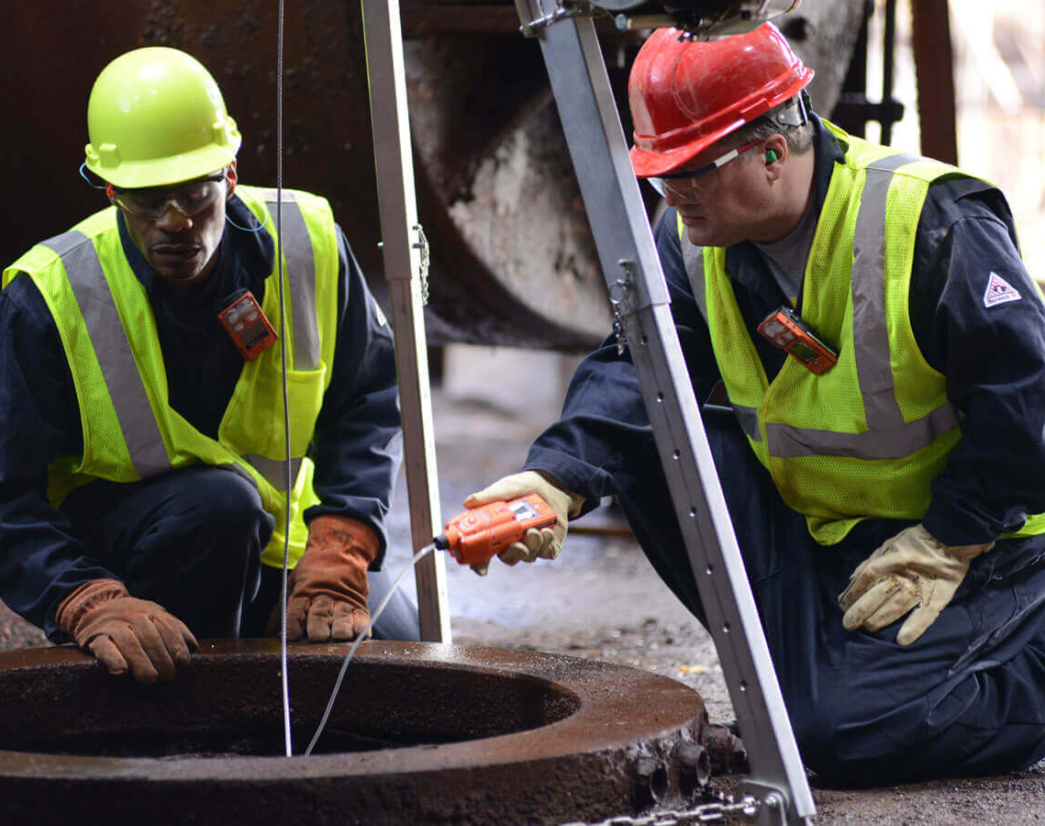
33
Vigia pode acompanhar atividades de + de 1 EC, desde que:
estejam no seu campo de visão,
não prejudique suas funções de vigia,
atividade sejam as mesmas nos EC,
seja possível visualizar os trabalhadores e
existam no máx. 2 trabalhadores/EC.
Os 2 últimos itens podem ser dispensados quando utilizado sistema de vigilância e comunicação eletrônicas, conforme a Análise de Risco

Slide 39
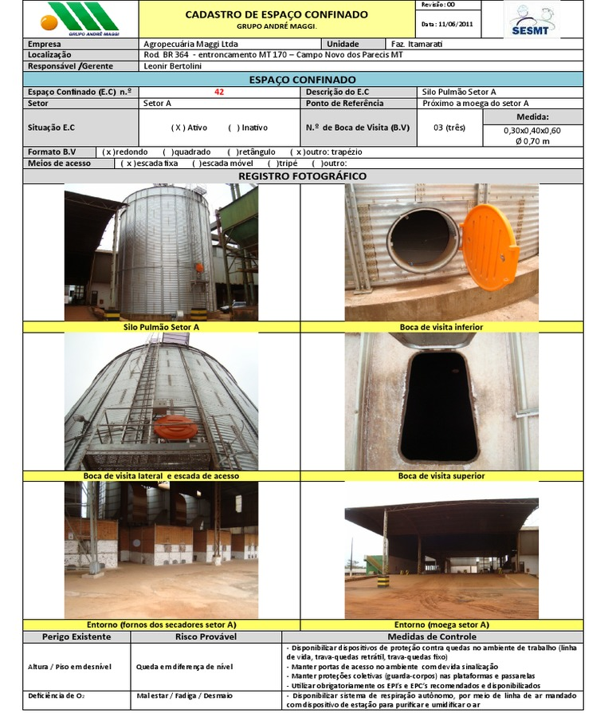
33
Aadastro dos EC deve ter: volume, aberturas, geometria, ativo ou inativo, croqui e utilização ou existência de produtos no seu interior com análise deste perigos.

Slide 40
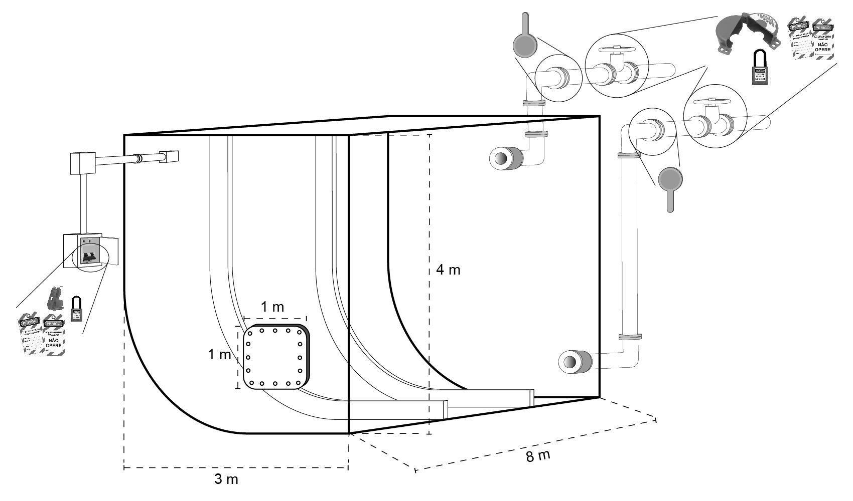
33
Contratante: fornecer à contratada o cadastro dos EC e informações sobre os RO, conforme PGR;
Condição (ativo ou inativo);
Croqui do EC (c/ previsão de bloqueios e raquetes);

Slide 41
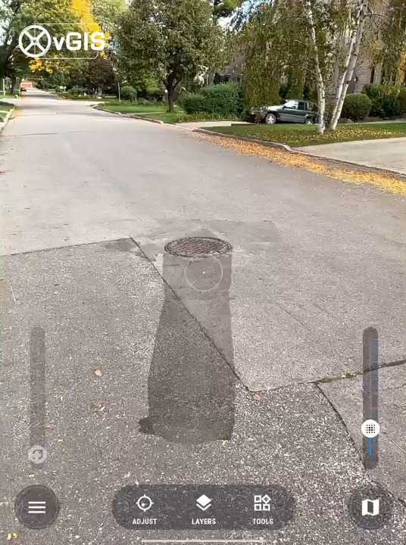

Slide 42

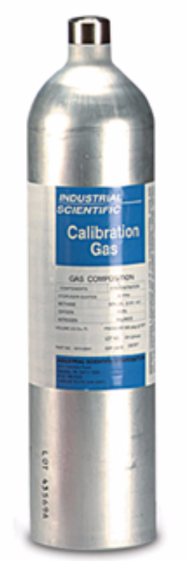
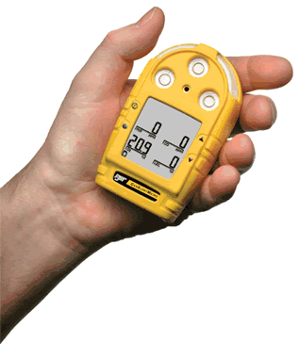
33
PET em papel apenas 2 vias
Emissão em meio digital: assinatura eletrônica dos participantes. Pode ser prorrogada quando for para a mesma atividade. Equipamentos c/ grau de proteção adequado e seguro se acessível em áreas classificadas.
Obrigatório teste diário dos equipamentos antes do uso e calibração em laboratórios acreditados.
Sistemas de ventilação: selecionado/dimensionado de acordo com características do EC, conforme recomendações previstas em NT e condições térmicas, conforme NR.9.
Gás de prova

Slide 43
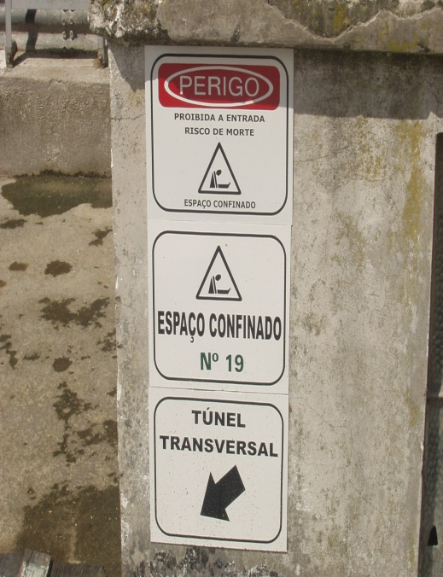
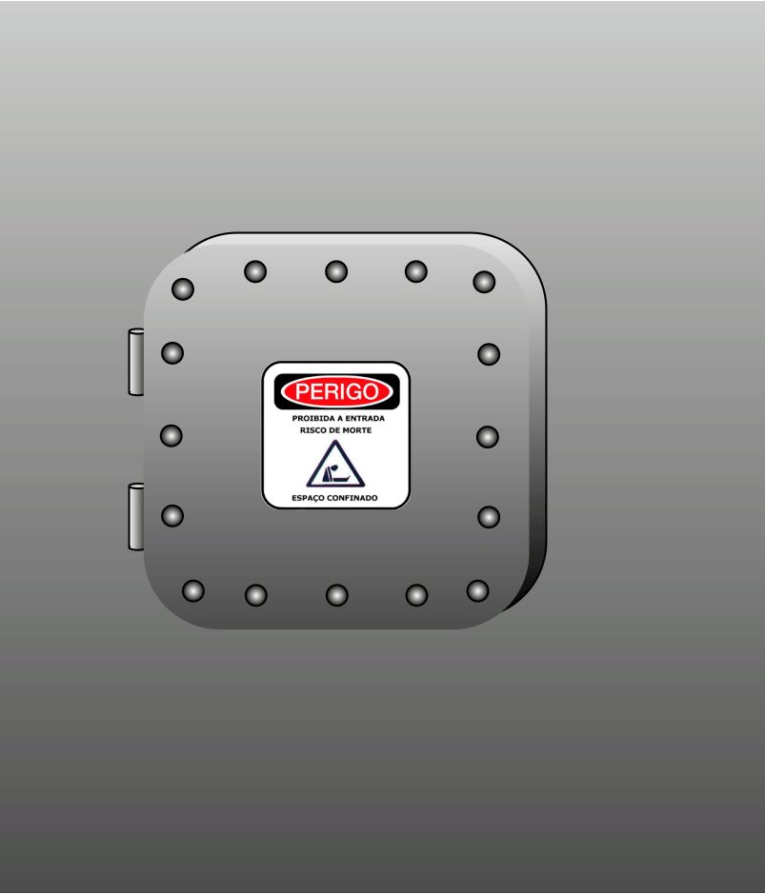

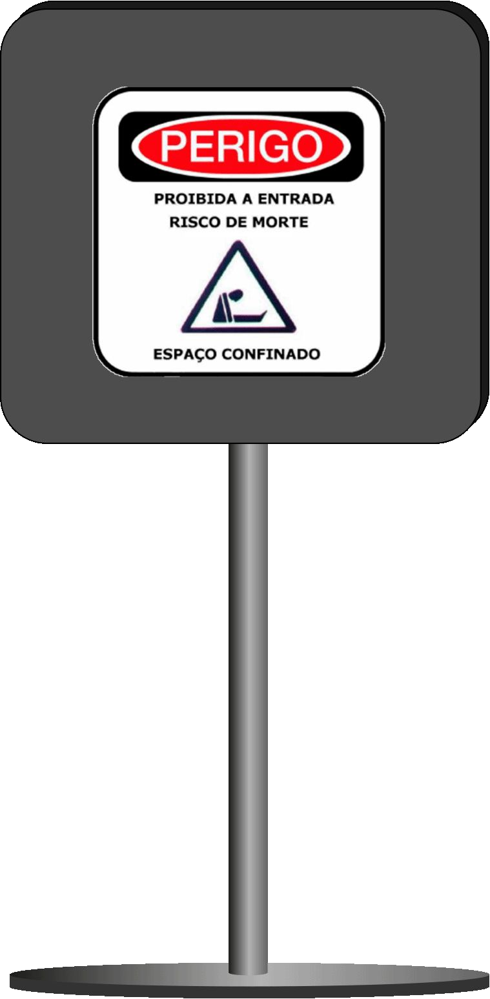
33
Sinalização de segurança permanente c/ cores em todos EC, junto à entrada.
Ser indelével onde houver agentes agressivos, circulação de pessoas, veículos ou equipamentos.
Se esta não for visível após sua abertura deve ser providenciada sinalização complementar.

Slide 44
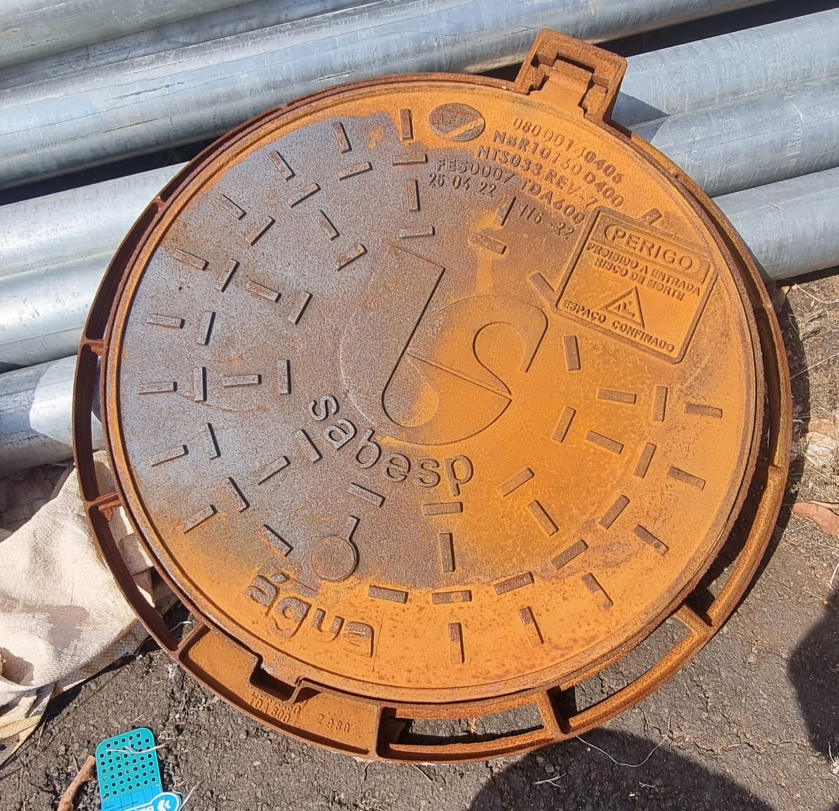
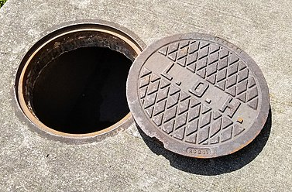
33
Em vias públicas (tampas de ferro, PV, bueiros, etc) dispensada a utilização de cores e tem até 2027 p/ terem esta sinalização incorporada em suas tampas, mas não se aplica a EC já existentes em vias públicas, exceto quando ocorrer sua substituição.

Slide 45
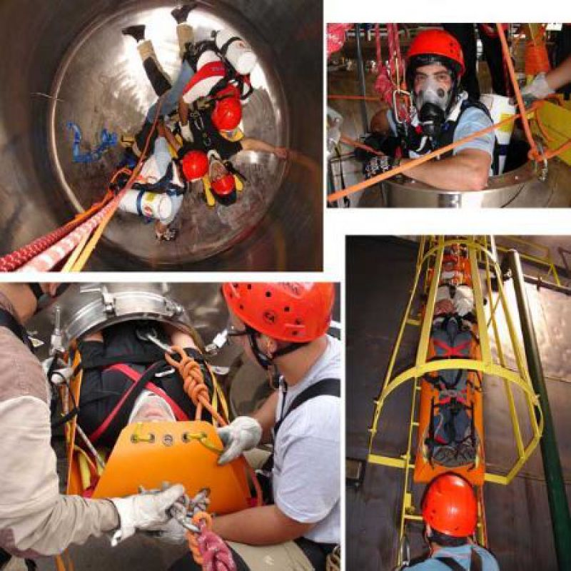
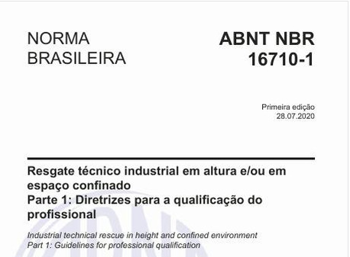
33
Plano de resgate da organização que realiza trabalho em EC - estar articulado c/ PAE da organização que possui EC.
Equipe de emergência/salvamento: normas técnicas nacionais vigentes de resgate técnico em EC e, na sua ausência, NT internacionais.

Slide 46
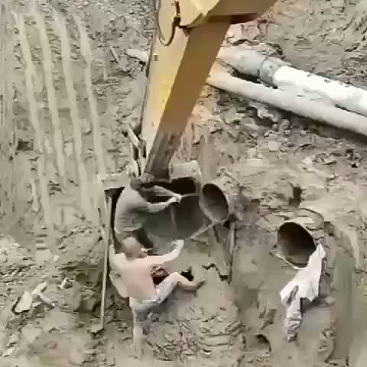

Slide 47
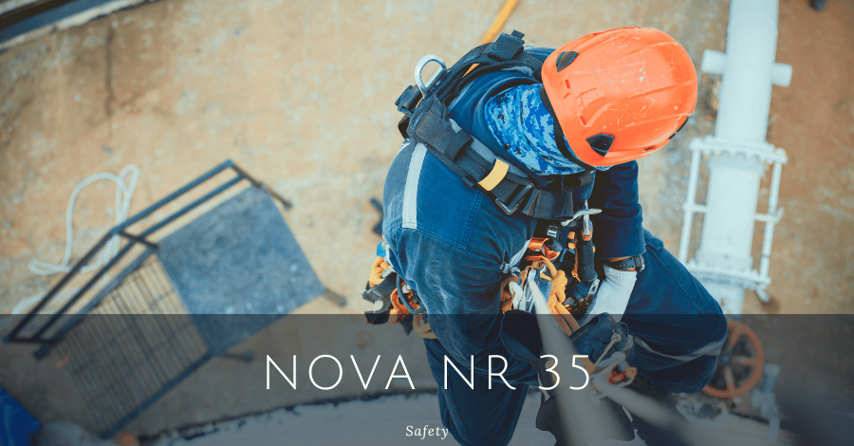
Atualização NR.35

Slide 48

35
35.2.1 Aplica-se o disposto nessa Norma a toda atividade c/ diferença de nível acima de 2,0 m do nível inferior, onde haja risco de queda.

Slide 49


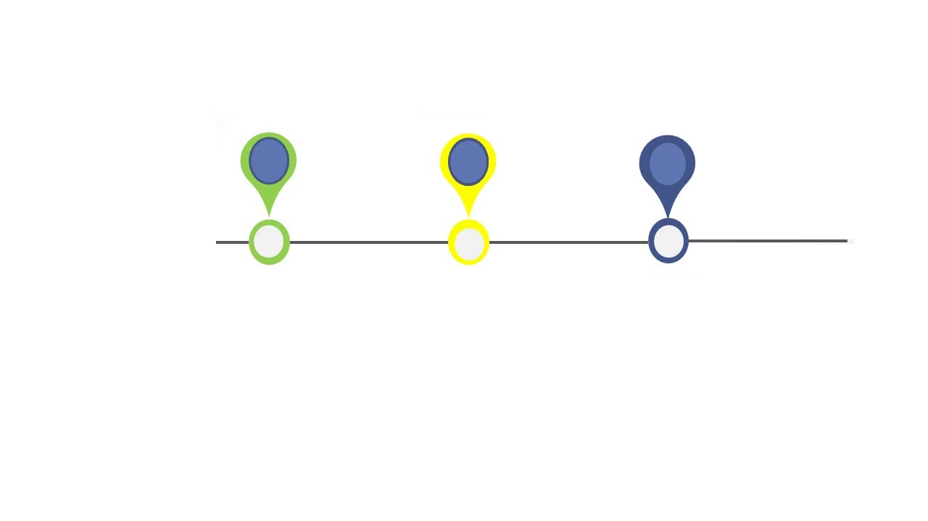

35
Nova NR.35 e Anexos I
e II 03.07.2023
Anexo III Escadas
02.01.2024
Anexo III alguns requisitos construtivos 02.01.2025

Slide 50
35
Procedimentos operacionais atividades rotineiras devem conter:
diretrizes e requisitos da tarefa;
orientações administrativas;
a) detalhamento da tarefa;
b) medidas de controle de riscos prevenção características à rotina;
c) condições impeditivas;
d) sistemas de proteção coletiva e individual necessários; e
e) competências e responsabilidades.

Slide 51
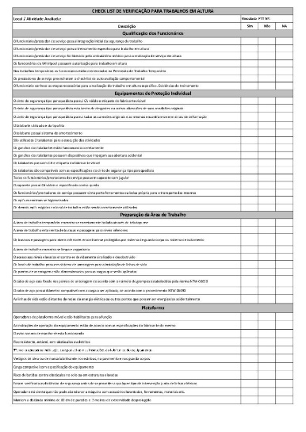

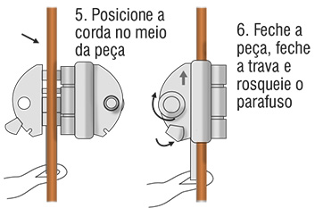
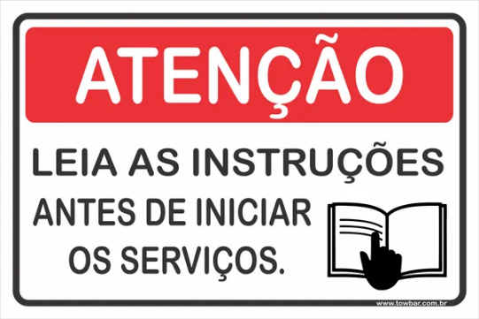
35
Alterados itens sobre responsabilidade
Trabalhador cumprir NR.1 e POP expedidos pelo empregador.
Cabe ao empregador à organização:
d) disponibilizar, nos meios de comunicação de fácil acesso a todo trabalhador, instruções de segurança, AR, PT e POP.

Slide 52
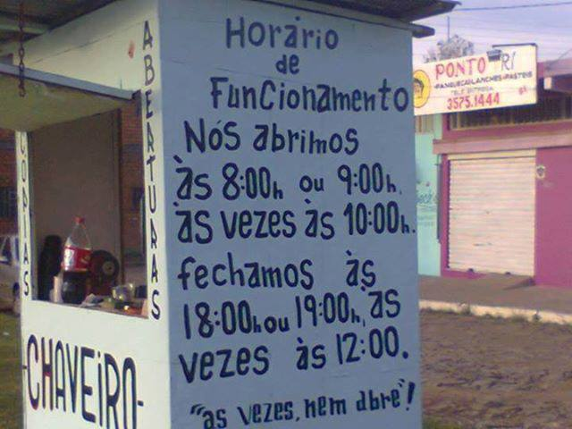

Slide 53
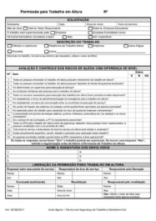
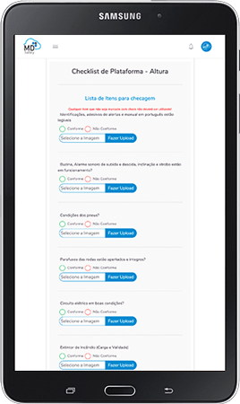
35
PT poderá ser emitida em meio físico ou digital.

Slide 54
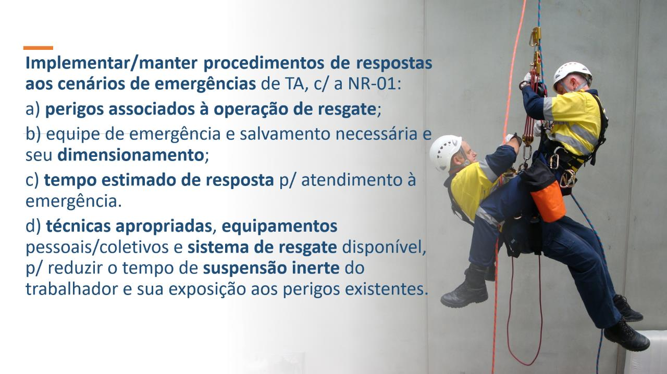

Slide 55

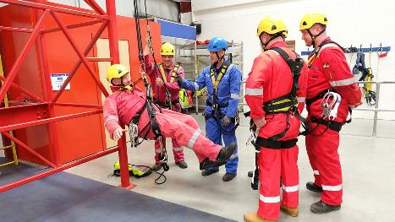
35
Realizar AR dos cenários de emergência de TA identificados.
Equipe: possuir recursos necessários p/ respostas às emergências.
Responsáveis pelo salvamento: capacitadas p/ executar resgate e, 1ºs socorros c/ aptidão física e mental compatível c/ a atividade.
Equipe interna estabelecer o conteúdo/carga horária da capacitação em função dos cenários de emergência.

Slide 56
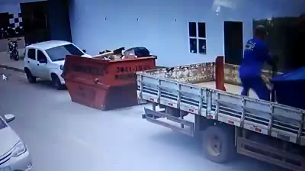

Slide 57
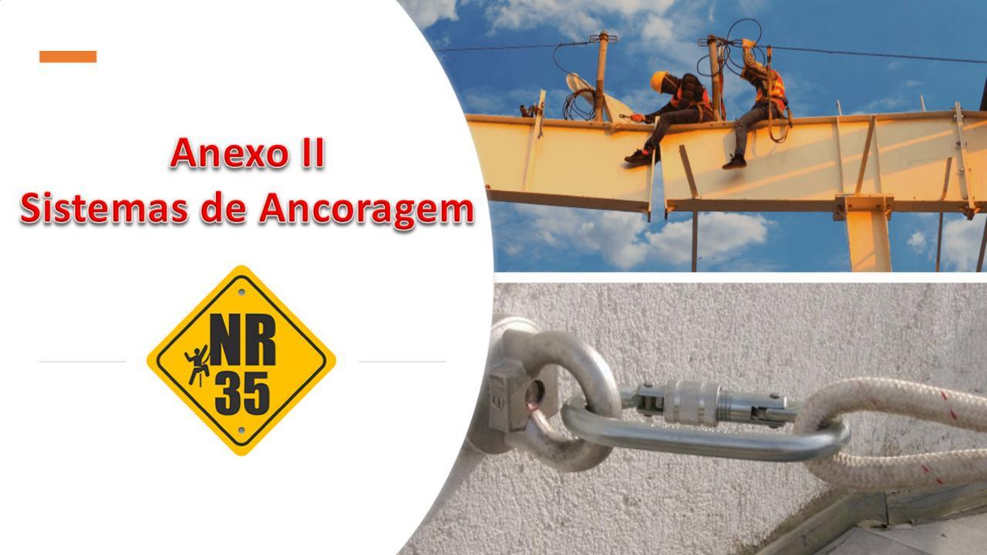

Slide 58

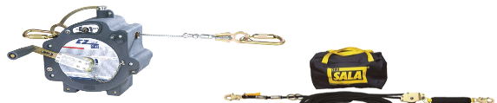
35
Anexo II- Sistemas de Ancoragem
Sistema de ancoragem temporário, deve ter os pontos de fixação:
b) definidos por PLH ou selecionados por trabalhador capacitado conforme procedimento de seleção elaborado por PLH.
Cabe à organização autorizar formalmente o trabalhador capacitado p/ seleção de pontos de fixação do sistema de ancoragem temporário. Tem como referência a norma do Departament of Labor dos EUA p/ SSO

Slide 59
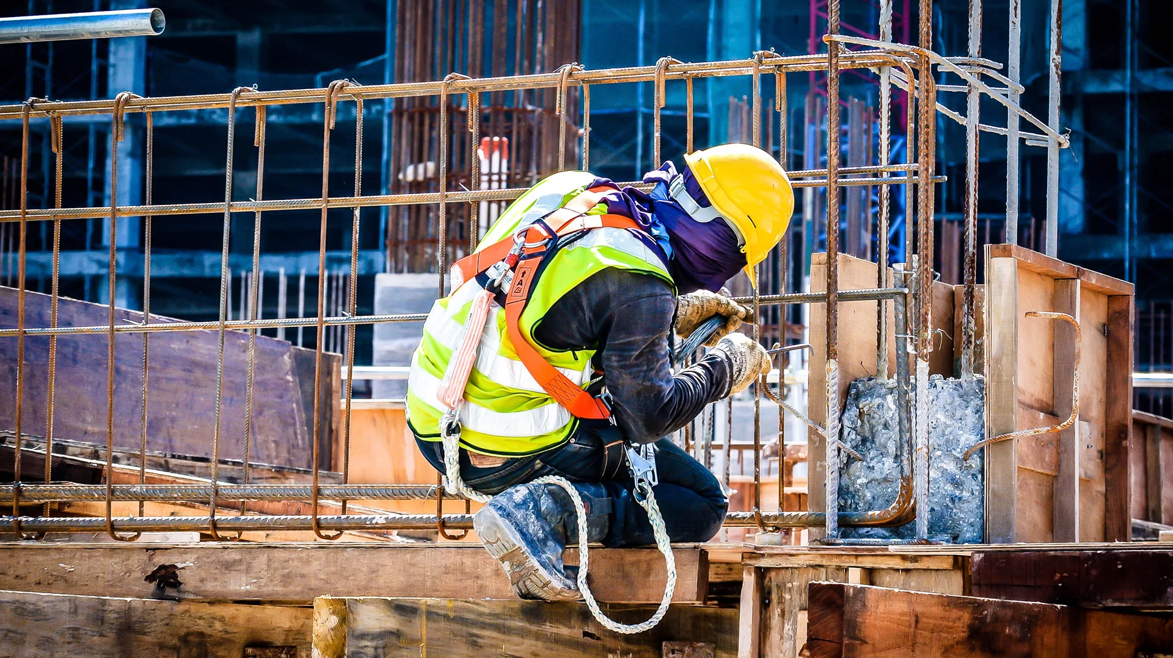
      O custo do cuidado é menor
      que o custo do reparo

Slide 60



Obrigado!
engº Gianfranco Pampalon
gianfrancosp@gmail.com
gianfranco-pampalon
@gianfrancopampalon

